Slide 1
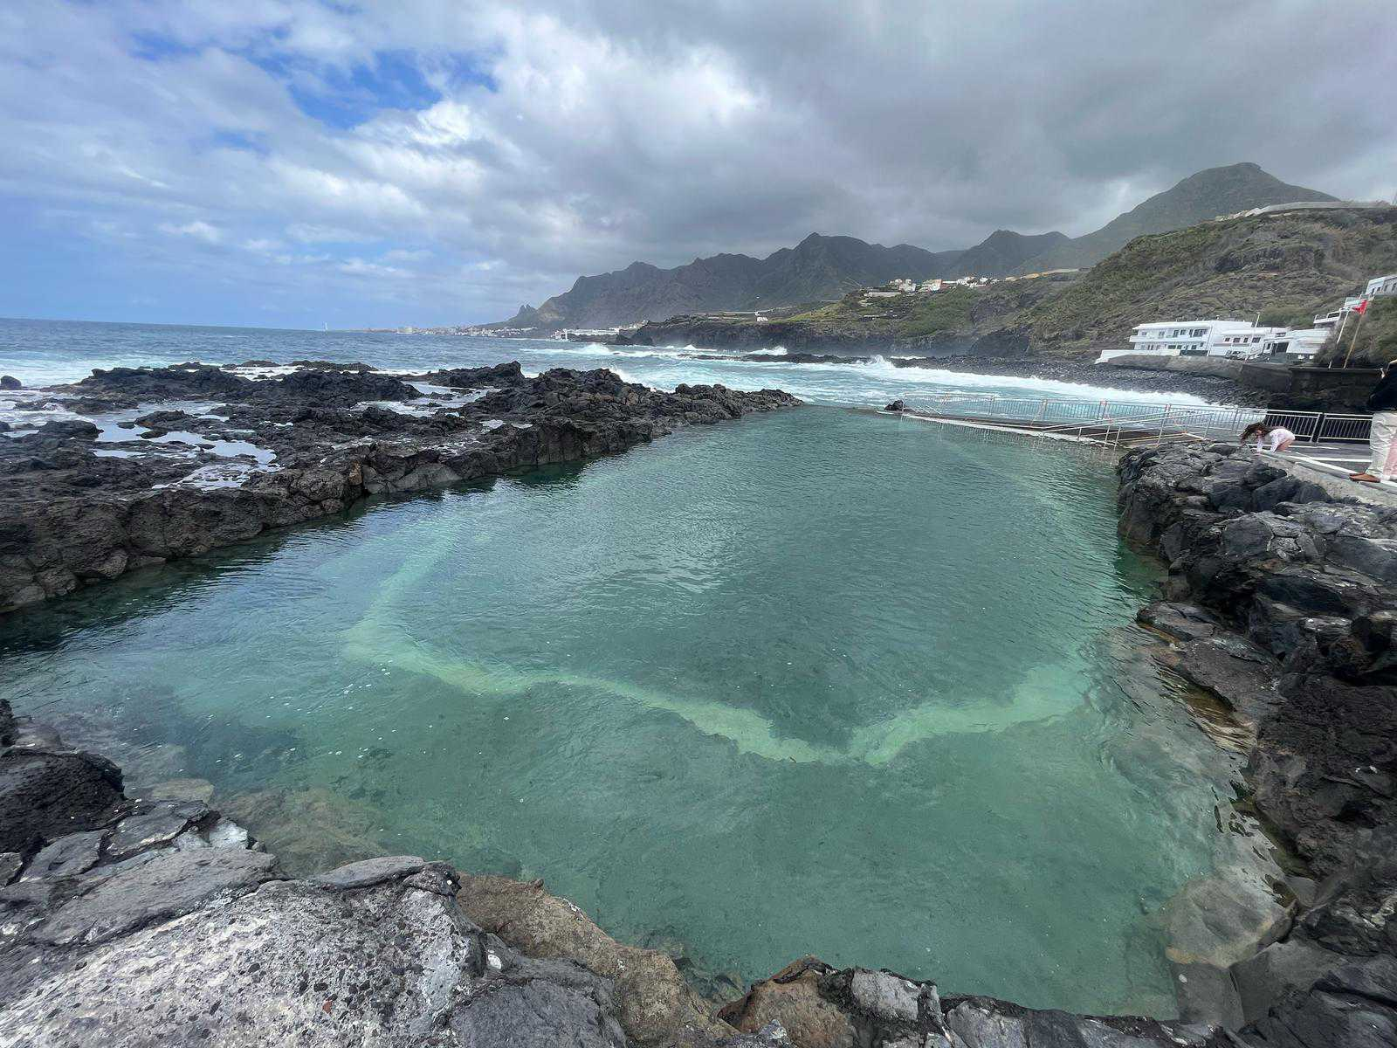

Experiential Learning in Tenerife: Through Nature and History
31. ožujak – 5. travnja 2025.

Slide 2
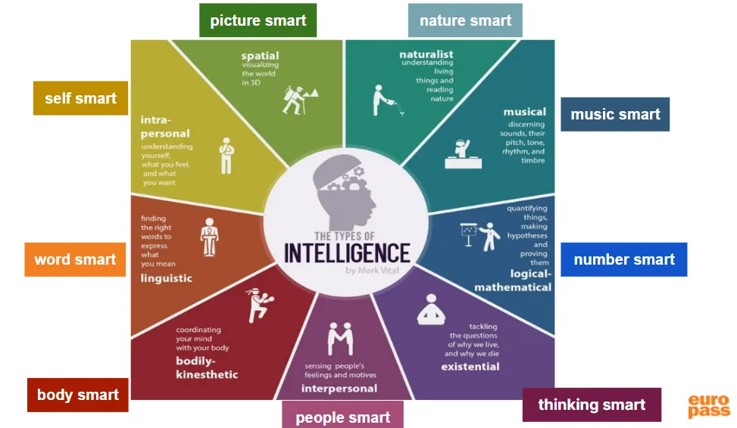
Važnost različitih tipova inteligencije

Slide 3
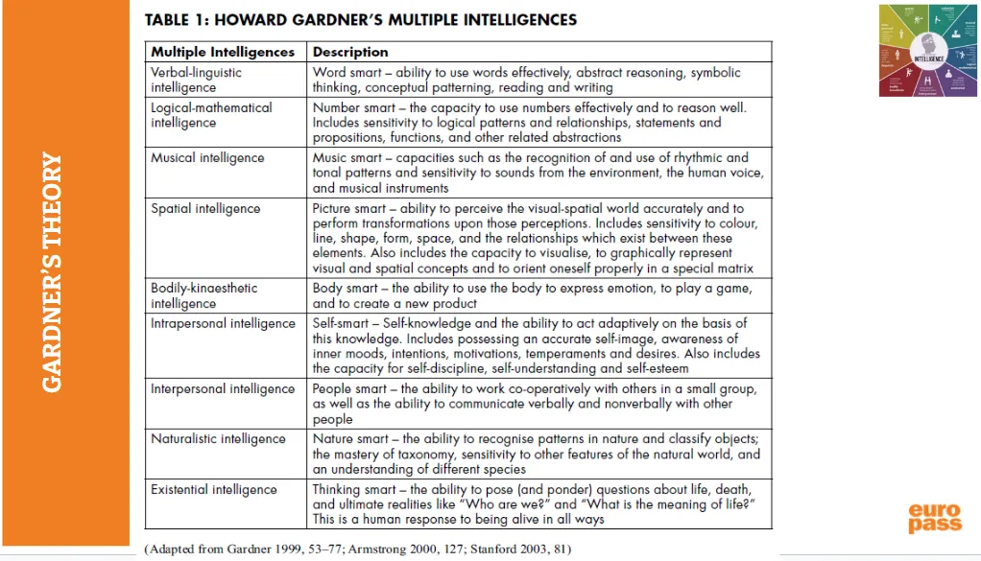
Howard Gardner – tipovi višestruke inteligencije

Slide 4
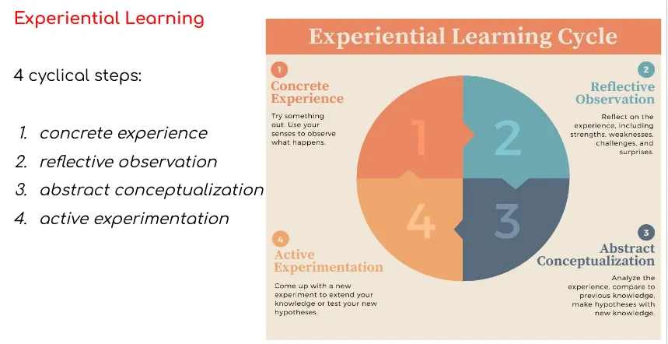
Iskustveno učenje – 4 koraka

Slide 5
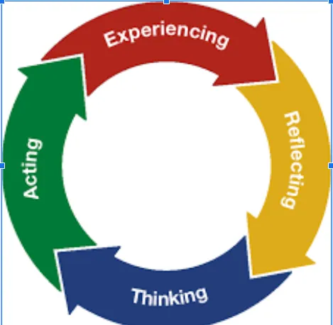
Krug iskustvenog učenja

Slide 6

Taganana- najstarije naselje

Slide 7
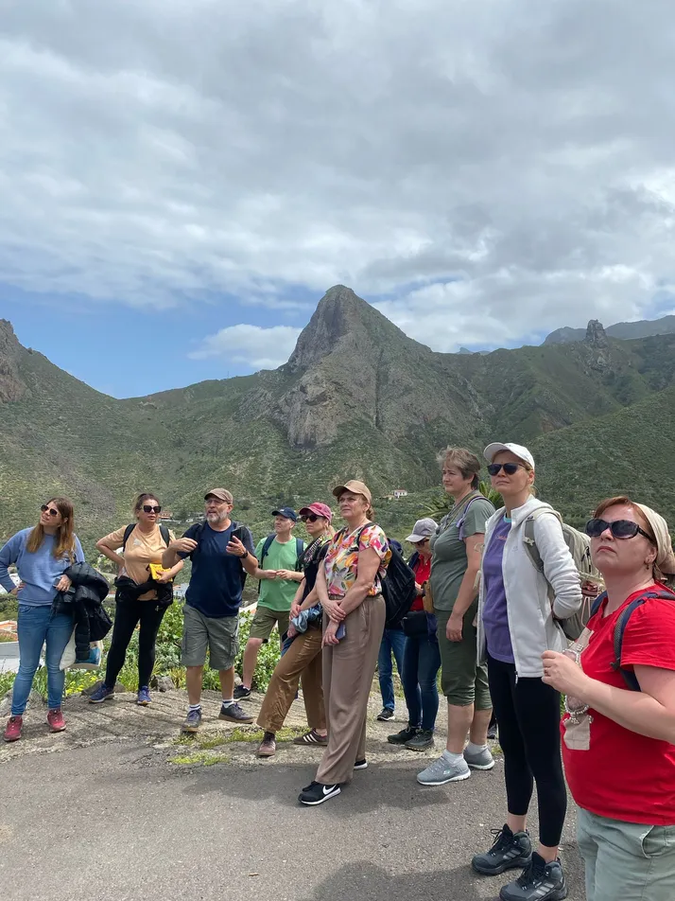
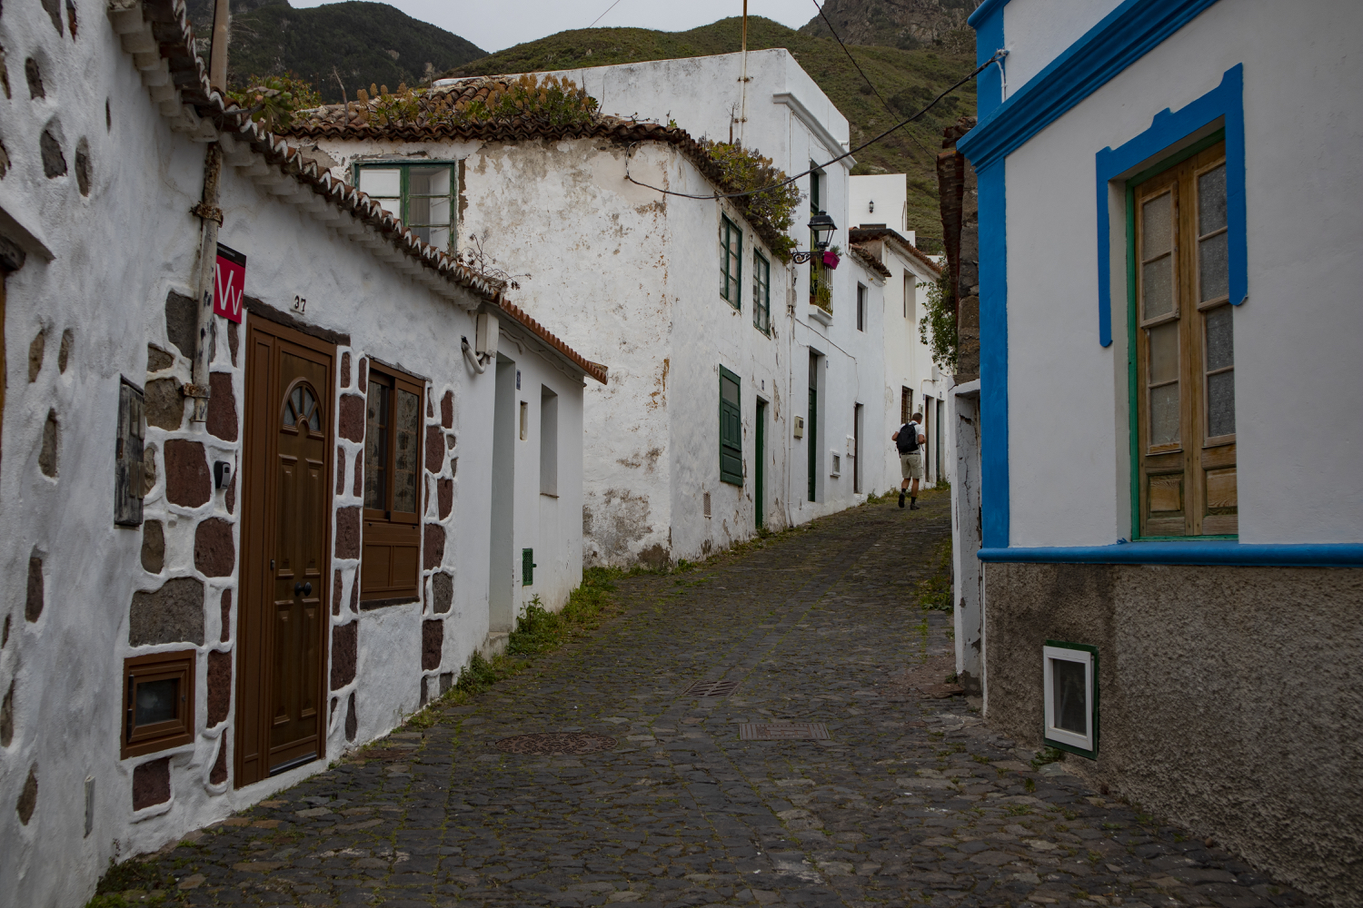
Proučavanje povijesti – bottom up metoda

Slide 8
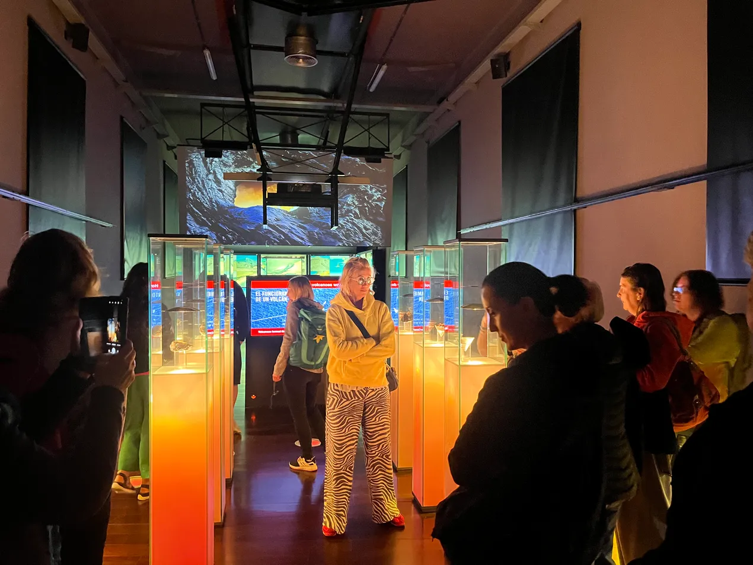
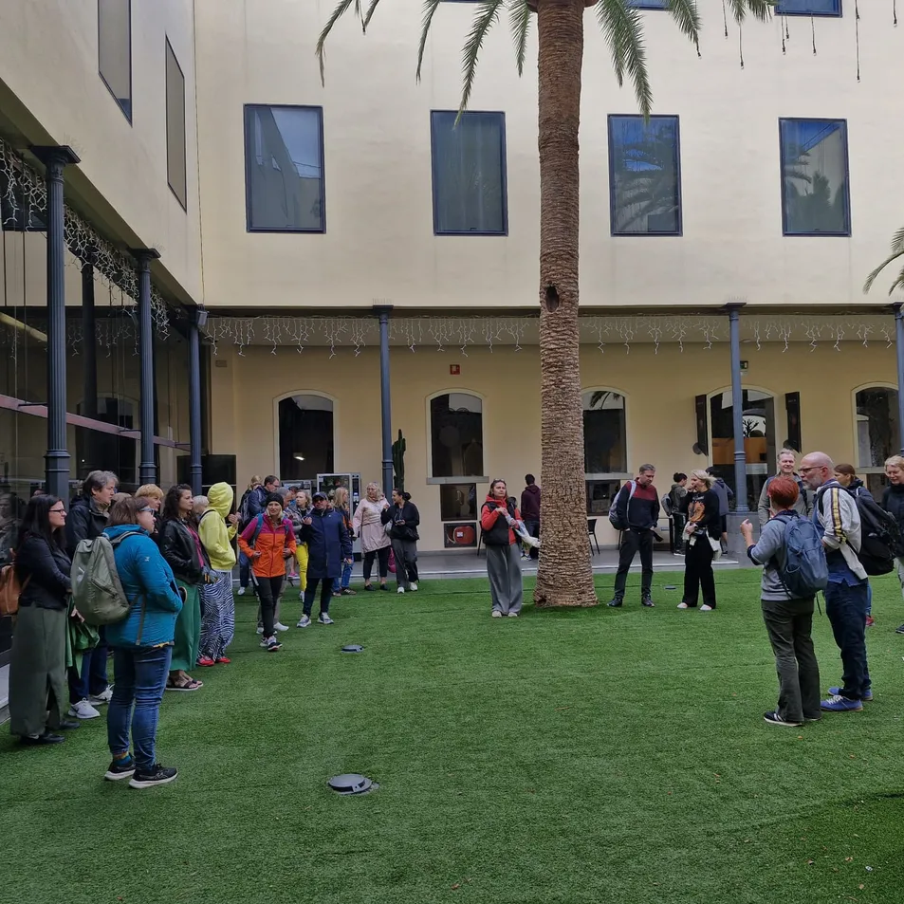
MUNA – The Museum of Nature and Archaeology

Slide 9
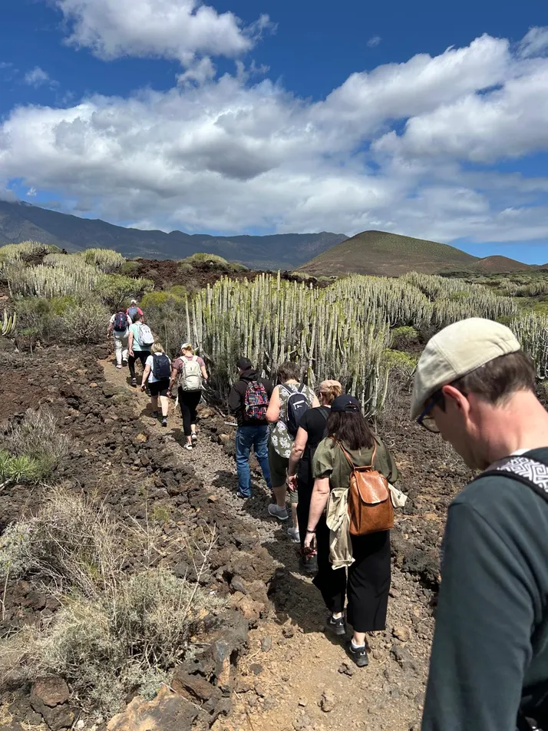
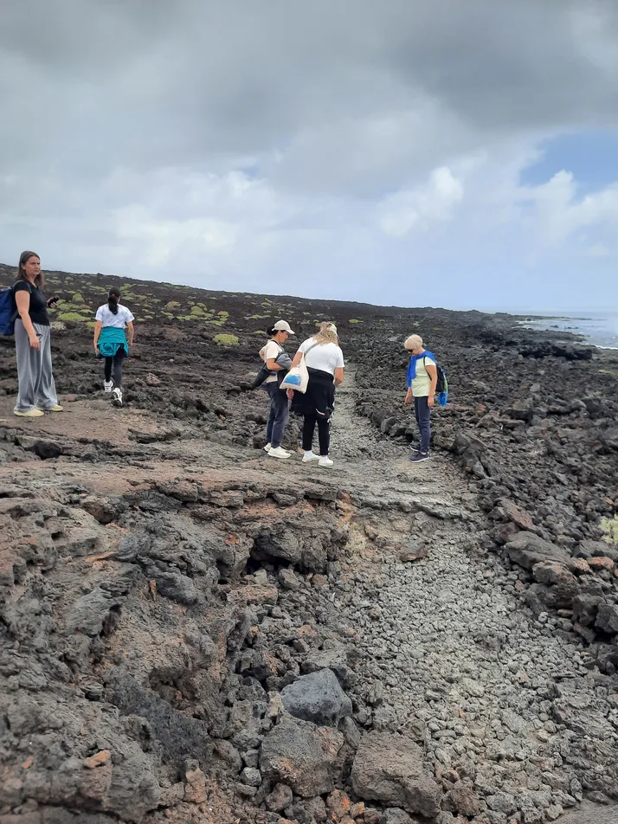
Lava fields – Polja lave

Slide 10
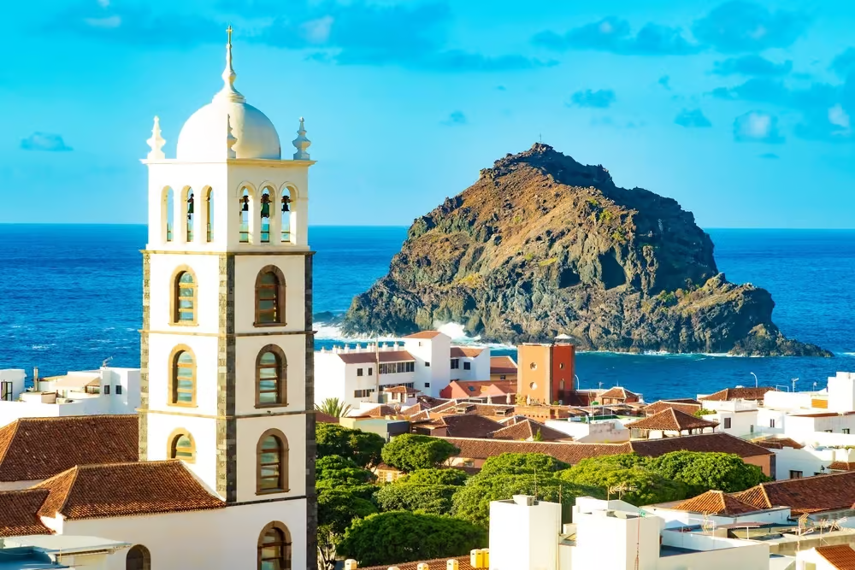
HVALA NA PAŽNJI

Slide 11
Najbolji citat koji odražava vaš pristup... „Ovo je mali korak za čovjeka, a velik za čovječanstvo.“
- Neil Armstrong

